Slide 1
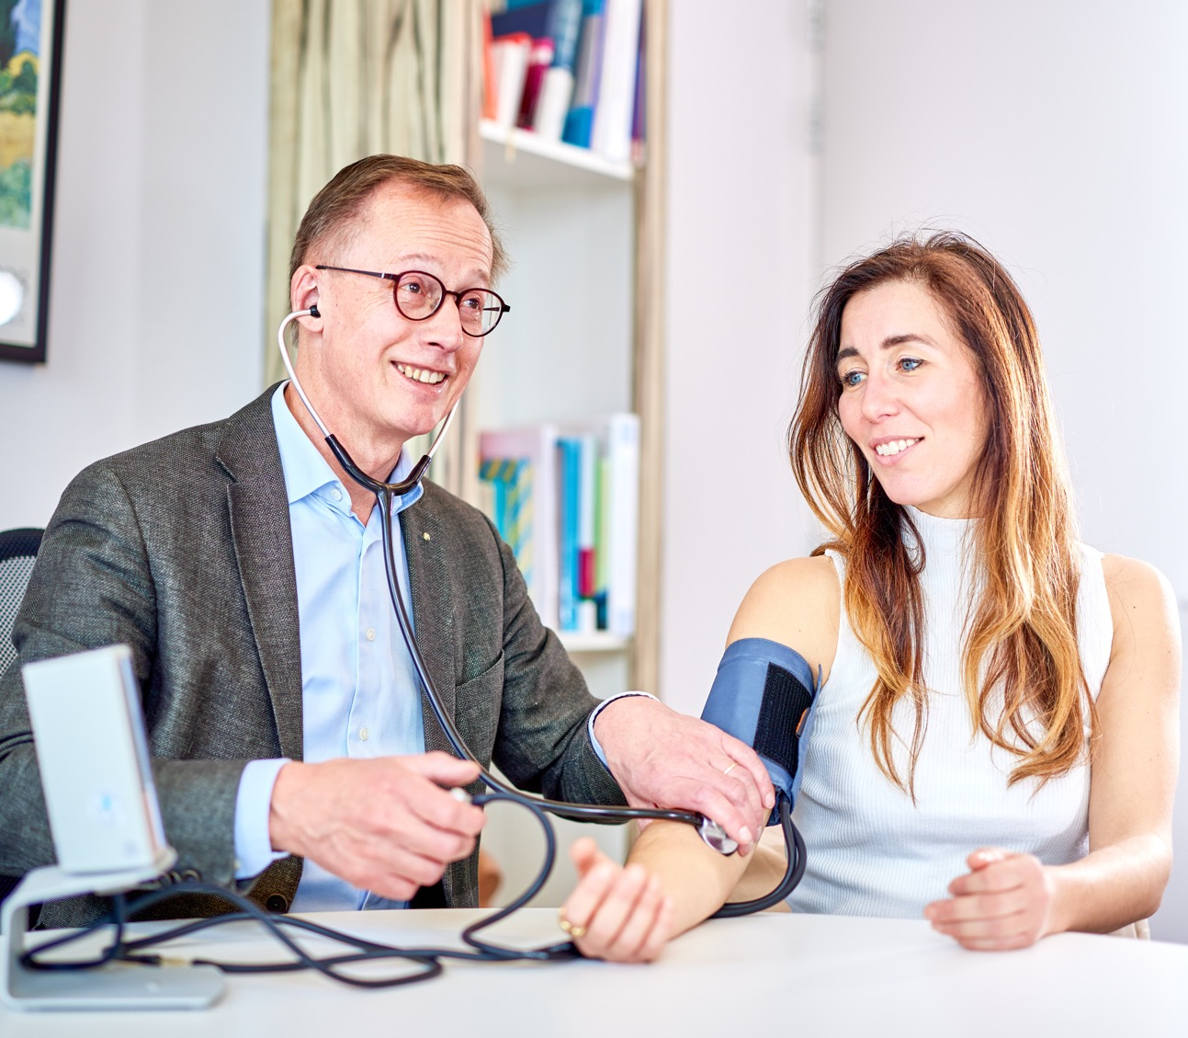
FTO
Atriumfibrilleren
Versie 07-03-2024

Slide 2
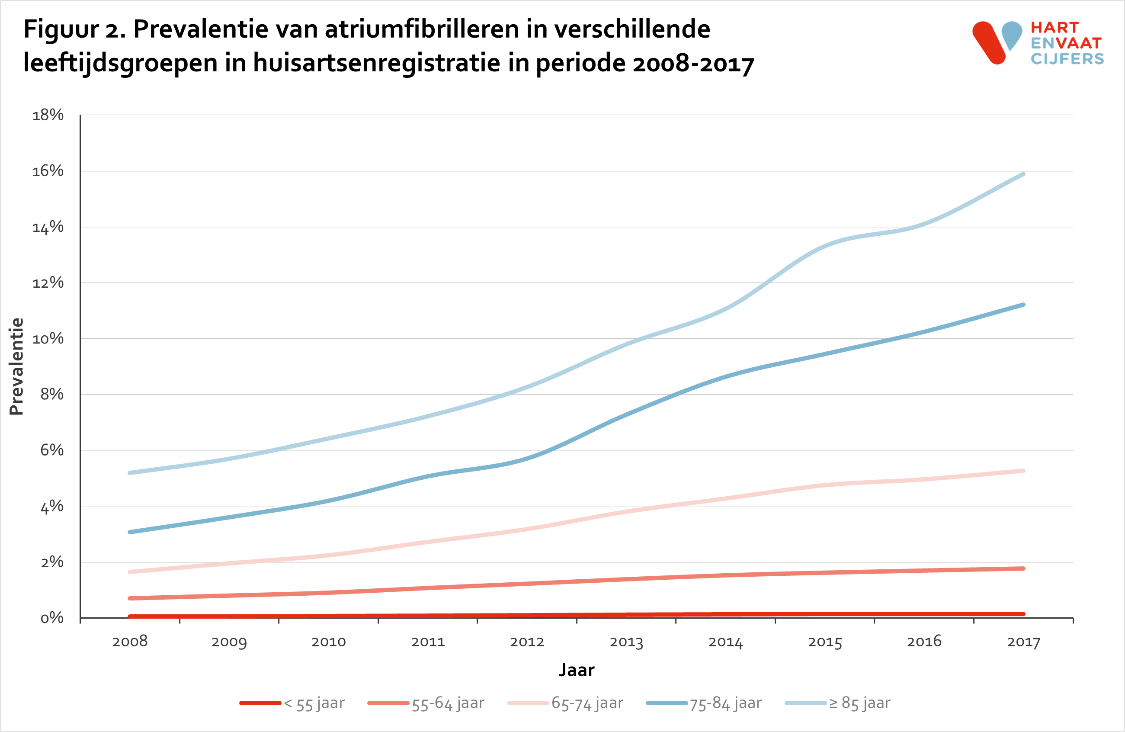
Notes:
Lifetime risico op ontwikkelen AF (bij leeftijd 55 jaar) bedraagt 23%
AF geeft 3,5 x hoger risico op sterfte door alle oorzaken.
Bron: Hart en Vaatcijfers, registratie 2008-2017

Slide 3
Prevalentie AF in eigen praktijk
Diagram over registratie (K78) in eigen HIS v praktijken

Slide 4
Casus 1 Mevrouw de Jong, 76 jaar
Voorgeschiedenis:
- hypertensie (153/98 mmHg)
- diabetes mellitus II
Gewicht 66 kg, normale nierfunctie, actief leven.
Medicatie:
- Metoprolol 1 dd 100 mg
- Losartan 1 dd 50 mg
- Metformine 2 dd 500 mg

Slide 5
Bij reguliere controle blijkt sprake van onregelmatige pols en de Kardia toont atriumfibrilleren met een ventrikelfrequentie van 102/min.
- hoe kom je tot een antistollingsadvies?
- welke antistolling adviseer je?
- aanvullende behandeling?
Notes:
CHA²DS²VASc score = 5
Antistolling: voorkeur DOAC, normale dosering. (bv apixaban 2 dd 5 mg of edoxaban 1 dd 60 mg)
Aanvullende behandeling: RR regulatie (bv losartan verhogen, toevoegen hydrochloorthiazide). En bij klachten evt verlagen van hartfrequentie (metoprolol op hogen of toevoegen digoxine)

Slide 6
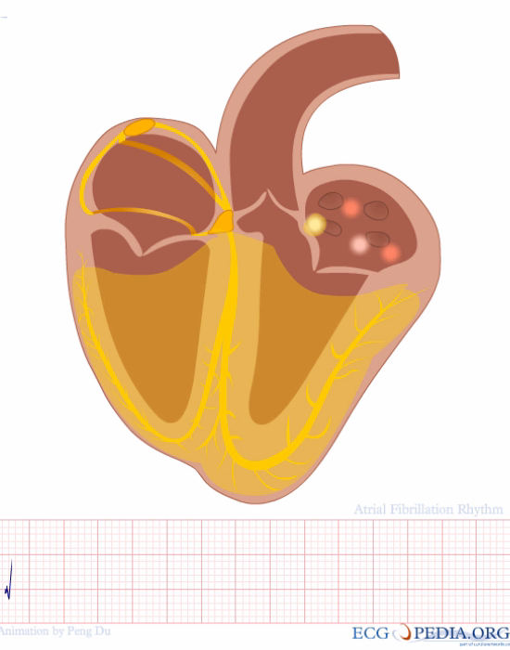
Wat is atriumfibrilleren?
Notes:
Ongecontroleerde aansturing en contractie van atria (vaak vanuit linker atrium) met als gevolg ineffectieve en irregulaire contractie van de ventrikels

Slide 7
Pathofysiologie
Atriale veranderingen oa:
  fibrose
  hypocontractie
  vet infiltratie
  ontsteking (inflammatie)
  ionentransport kanalen
  vasculaire remoddeling
ectopie en
geleidingsstoornissen
verhoogde
stollingsneiging
Hindricks 2020
Notes:
AF komt niet vaak alleen voor, vaak is er comorbiditeit die ook een rol kan spelen bij ontstaan van AF , integrale aanpak van behandeling AF samen met CVRM is dan ook logisch (ALL-IN studie ondersteunt dit)
Detail Pathofysiologie van atriumfibrilleren
Algemeen wordt aangenomen dat er sprake is van een samenspel van factoren die atriumfibrilleren uitlokken en onderhouden. Deze factoren betreffen atriale veranderingen, zoals fibrose, hypocontractie, vetinfiltratie, ontsteking, verandering van eigenschappen van de kanalen voor ionentransport en van de spiervezels en vasculaire remodelling. De atriale veranderingen geven een hogere kans op ectopie en geleidingsstoornissen, waardoor er atriumfibrilleren kan ontstaan, aanhouden en toenemen {Hindricks, 2021}. Tevens dragen deze veranderingen en atriumfibrilleren bij aan een verhoogde stollingsneiging.
HET LIJKT EROP DAT VERHOOGDE STOLLINGSNEIGING EEN APPART PROBLEEM IS DAT DUS NIET PERSÉ OPGELOST IS ALS HET RITME IS HERSTELD.

Slide 8
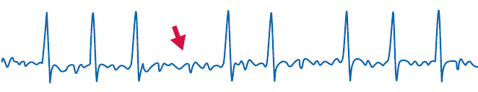
Diagnose AF middels (1-afl) ECG
Normaal Sinusritme
Normale hartfrequentie
Regulair ritme
P-toppen
Rechte basislijn
Atriumfibrilleren
Hartfrequentie verhoogd (verminderd is ook mogelijk)
Afwezige P-top (afleidingen II en V1)
Afstand tussen de QRS-complexen irregulair
Golvende onregelmatige basislijn
Notes:
Check bij ouderen (<65 jaar) altijd regulariteit van pols bij het bloeddrukmeten. Bij onregelmatige pols -> ecg of 1 afl ecg (Kardia)

Slide 9
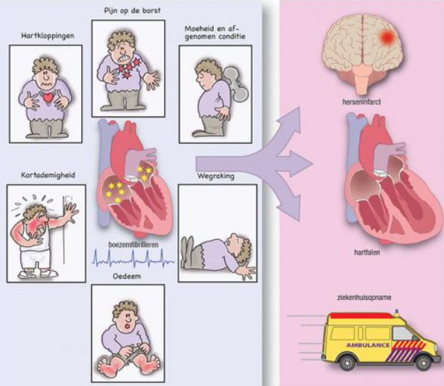
Klachten
30% asymptomatisch (silent AF)
‘eenmalig’ is vrijwel nooit eenmalig
Notes:
AF geeft 2x hoger risico op sterfte, gecorrigeerd voor overige risicofactoren. Daarvan is CVA slechts in 6,5% de oorzaak. Voornl tgv hartfalen, maligniteiten en infecties.
Risico voor vrouwen is groter dan voor mannen.
Bij iCVA is 25% tgv AF. Beroerte door AF is 2x zo vaak fataal en 3x meer invaliderend.
CVA staat in top 10 v duurste ziekten (in Nld: 1,5 miljard per jaar!) En is nr 2 in lijst v meest belastend voor pt.

Slide 10
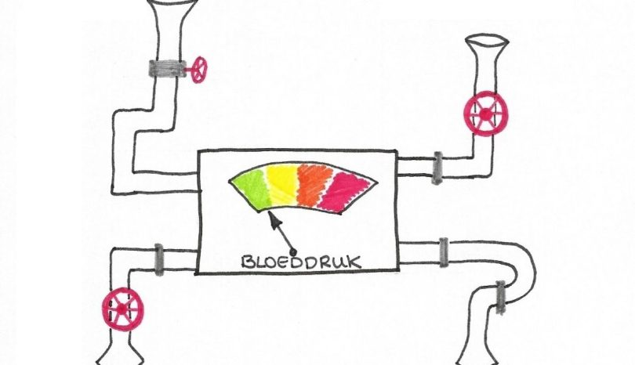

Lichamelijk onderzoek
Bloeddruk en Pols
Auscultatie hart en longen
Tekenen van overvulling
  Gestuwde halsvenen
  Enkeloedeem
  Pulmonale crepitaties
  Ascites, hepatomegalie
Notes:
Bloeddruk: handmatig (overigens geen onderzoeken over automatisch vs handmatig meten bekend), P indien irregulair luisteren naar hart voor bepalen van hartfrequentie (polsdeficit!)
Gestuwde halsvenen, meer geavanceerd: verhoogde CVD, Heffende ictus? Buiten midclaviculair lijn?

Slide 11
Welk bloedonderzoek vraag je aan bij aanvullend onderzoek
A. Hb, TSH, Glucose, Kreat, K, lipidenspectrum, ALAT
B. TSH, kreat
C. TSH, kreat, NTproBNP,
D. Hb, TSH, Glucose, Kreat, K, Na, ALAT, GGT, NTproBNP

Slide 12
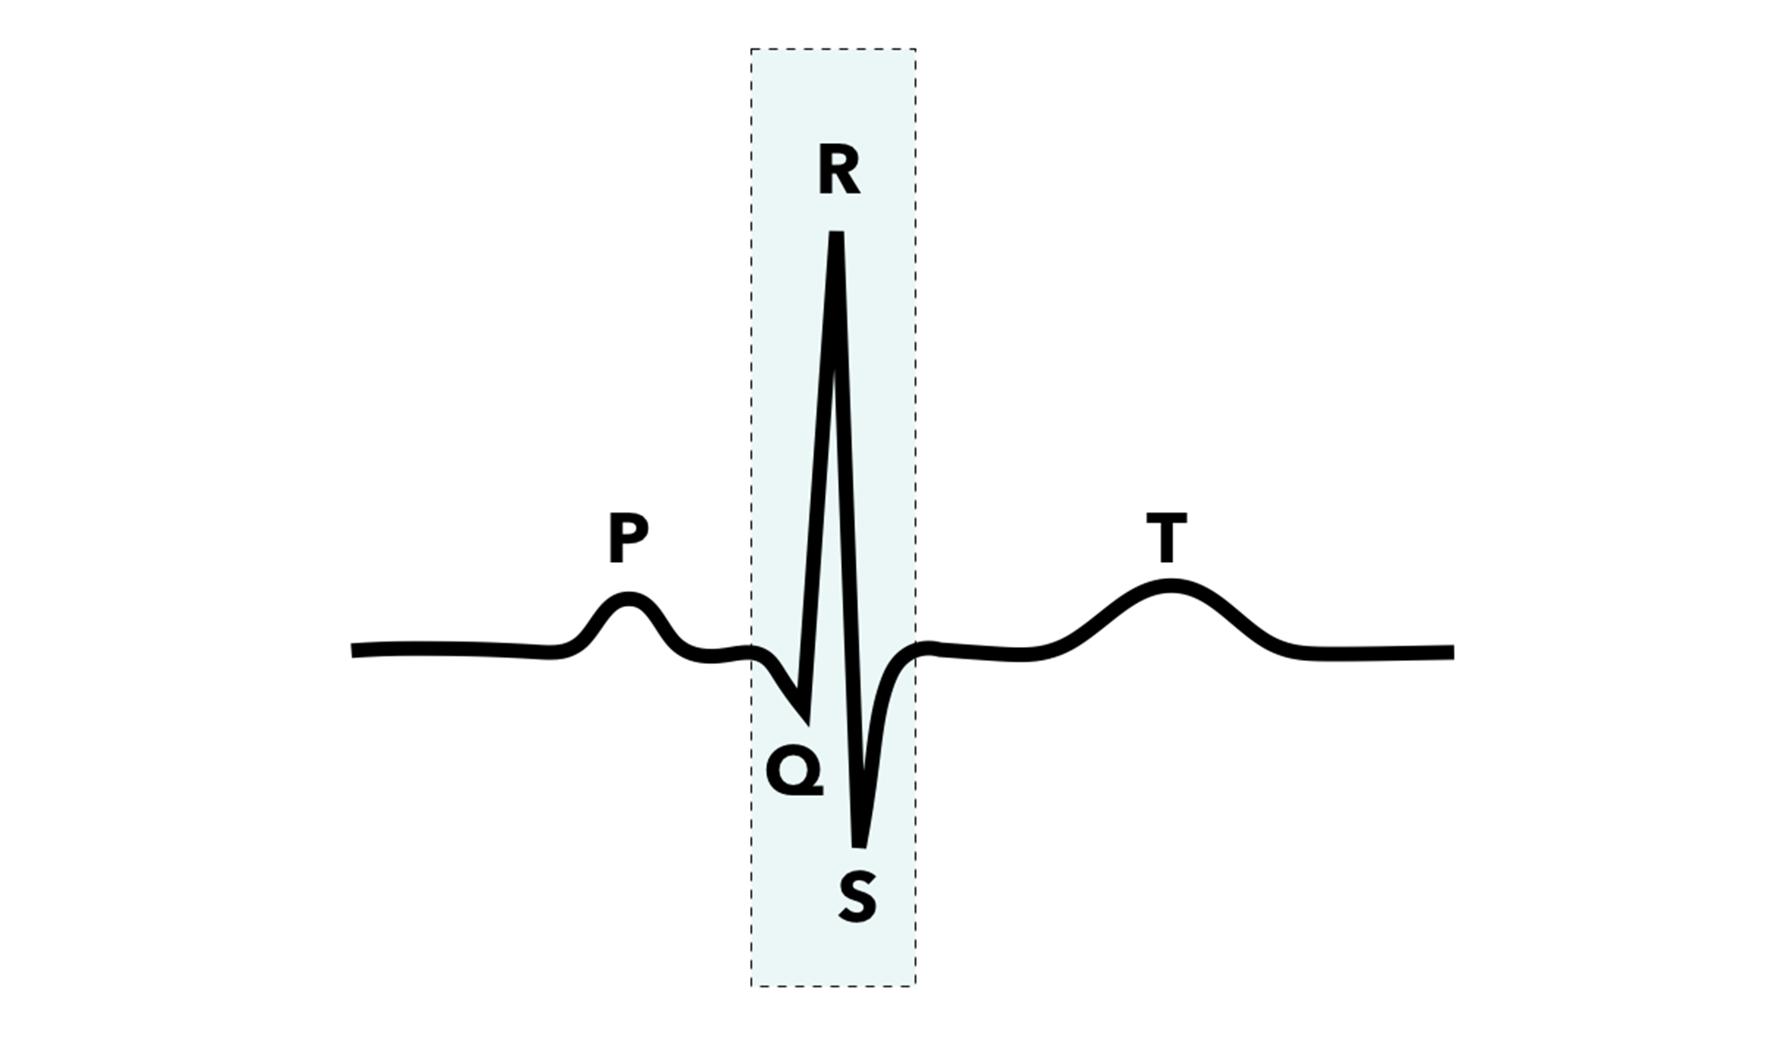
Aanvullend onderzoek
ECG of Kardia
Lab: Hb, TSH, Glucose, Kreat, K, lipidenspectrum, ALAT
Zo nodig: holter of event recording
Echo cor
Notes:
Bron: NHG standaard.
Kardia: 1 afl ecg, 30 sec registratie, voldoende om diagnose AF te stellen.
ALAT : ivm mogelijk starten DOAC, gecontra-indiceerd bij matig-ernstige leverfunctiestoornis
Holter of event recording: bij periodiek klachten, vermoeden van AF.
Echo cor : uitsluiten/aantonen kleplijden of hartfalen (prevalentie kleplijden of structurele hartafwijkingen 30%). Nieuwe standaard AF: bij alle pt echo cor, tenzij kwetsbaar of ernstig ziek. Binnen 3-6 mnd na diagnose.
43% v pt met AF bij huisarts heeft hartfalen. (NTVG 22 juni 2023)
BNP evt bij vermoeden van hartfalen, echter BNP is ook verhoogd bij AF zonder hartfalen. BNP wordt door hart geproduceerd bij mn verhoogd wandspanning in L ventrikel.
BNP 33-77: hartfalen niet uitgesloten, maar kan nog prima door AF komen.

Slide 13
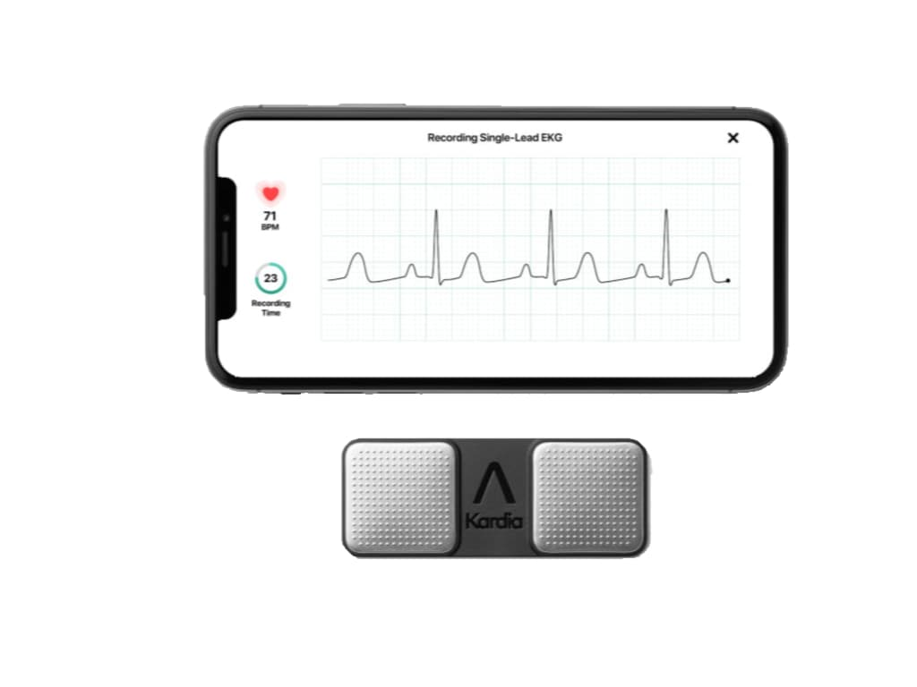
Kardia Mobile
Notes:
1-afl ecg (afl I). Nieuwe nhg standaard AF: 30 sec 1 afl ecg mag je diagnose AF op stellen.
Kardia in handen van huisarts: sens 92,5% en spec 89,8%
Kosten 140 euro (6 afl kardia 200 euro)
Vingers niet vettig of zweterig, rustig opleggen.
Nlds onderzoek met kardia: 457 huisartsen (20,4%) reageerden en interpreteerden in totaal 1613 single-lead ECG’s. Voor het vaststellen van AF of atriumflutter (prevalentie van 13%) was de sensitiviteit 92,5% en de specificiteit 89,8%. De positief voorspellende waarde (PPV) was 45,7% en de negatief voorspellende waarde (NPV) 98,8%.
https://pubmed.ncbi.nlm.nih.gov/32766703/

Slide 14

ABC behandeling
Antitrombotische behandeling
Beter symptoom management: frequentie verlagen
CVRM / Comorbiditeit
Optioneel: ritme behandelen
Notes:
Een recent onderzoek bij patiënten met pacemakers en ICD’s suggereert dat zogenoemde subklinische AF-episodes die < 24 uur duren, niet gepaard gaan met een verhoogd risico op trombo-embolische complicaties
Van Gelder IC, Healey JS, Crijns HJGM, et al. Duration of device-detected subclinical atrial fibrillation and occurrence of stroke in ASSERT. Eur Heart J. 2017;38:1339-44
Van belang bij korte registraties door wearables!

Slide 15
Waar staan de afkortingen CHADS VASC voor?
Zelf invullen

Slide 16
Bij een vrouw met een CHADS VASC score: 1 start je met ascal
Juist
Onjuist

Slide 17
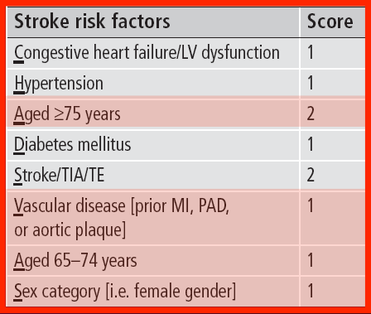
CHA²DS²-VASc-score
Alle vrouwen ≥ 65 jr
Alle mannen ≥ 75 jr
Notes:
2 of hoger -> OAS (NHG)
ESC adviseert oas vanaf score ≥ 1 (tenzij vrouw, dan bij ≥2). Zijn dus jongere pt, vaak overweeg je dan ook ritmebehandeling.
Bij jongere pt ook OAS vóór een ECV, tot 4 wk na ECV.
25% v AF pt krijgt géén adequate antistolling.
HasBled: niet gevalideerd voor 1e lijn, en verlaten in 2e lijn.

Slide 18
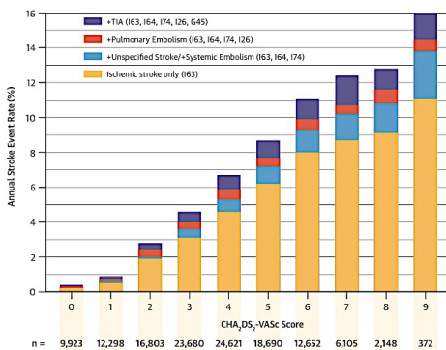
Notes:
Zweedse studie gepubliceerd in 2015, ruim 140.000 AF patiënten. Rode balkje is longembolie, rest is CVA of TIA. Bij 1 risicofactor dus 0,9% kans op jaarlijks CVA (maar al wel toegenomen risico op overall dood)
OAS geeft 60% rel. risico reductie
Score 1 -> 0,5% risico), maar ook 0,3% risico op intracraniale bloeding. In de cohortstudies is de het bloedingsrisico vermenigvuldigd met 1,5 omdat de schade meestal groter is dan bij iCVA’s -> nettowinst bij CHADSVASc score van 1 is dus 0.

Slide 19
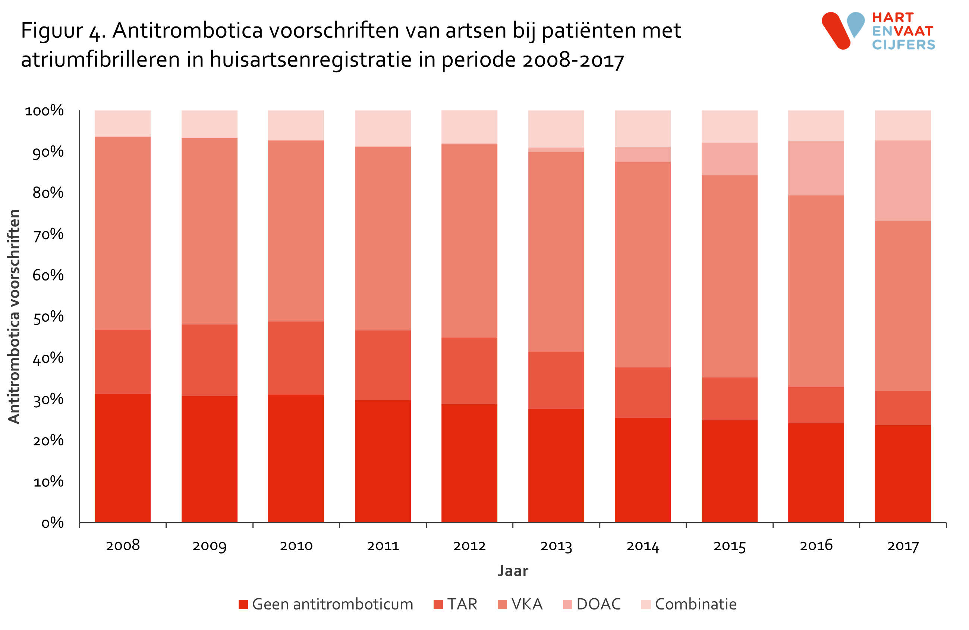
Notes:
TAR = acetylsalicylzuur, carbasalaatcalcium, clopidogrel, ticagrelor, prasugrel. Hebben geen plaats in behandeling van AF!
Alleen 1e jaar na hartevent of stent een TAR naast VKA of DOAC. Daarna TAR staken.
Bij ouderen geeft TAR evenveel bloedingen als coumarine, maar biedt onvoldoende bescherming tegen iCVA.

Slide 20
Hoeveel % krijgt volgens de hartstichting onterecht geen OAS?
A. 30%
B. 14%
C. 6%
D. 40%

Slide 21
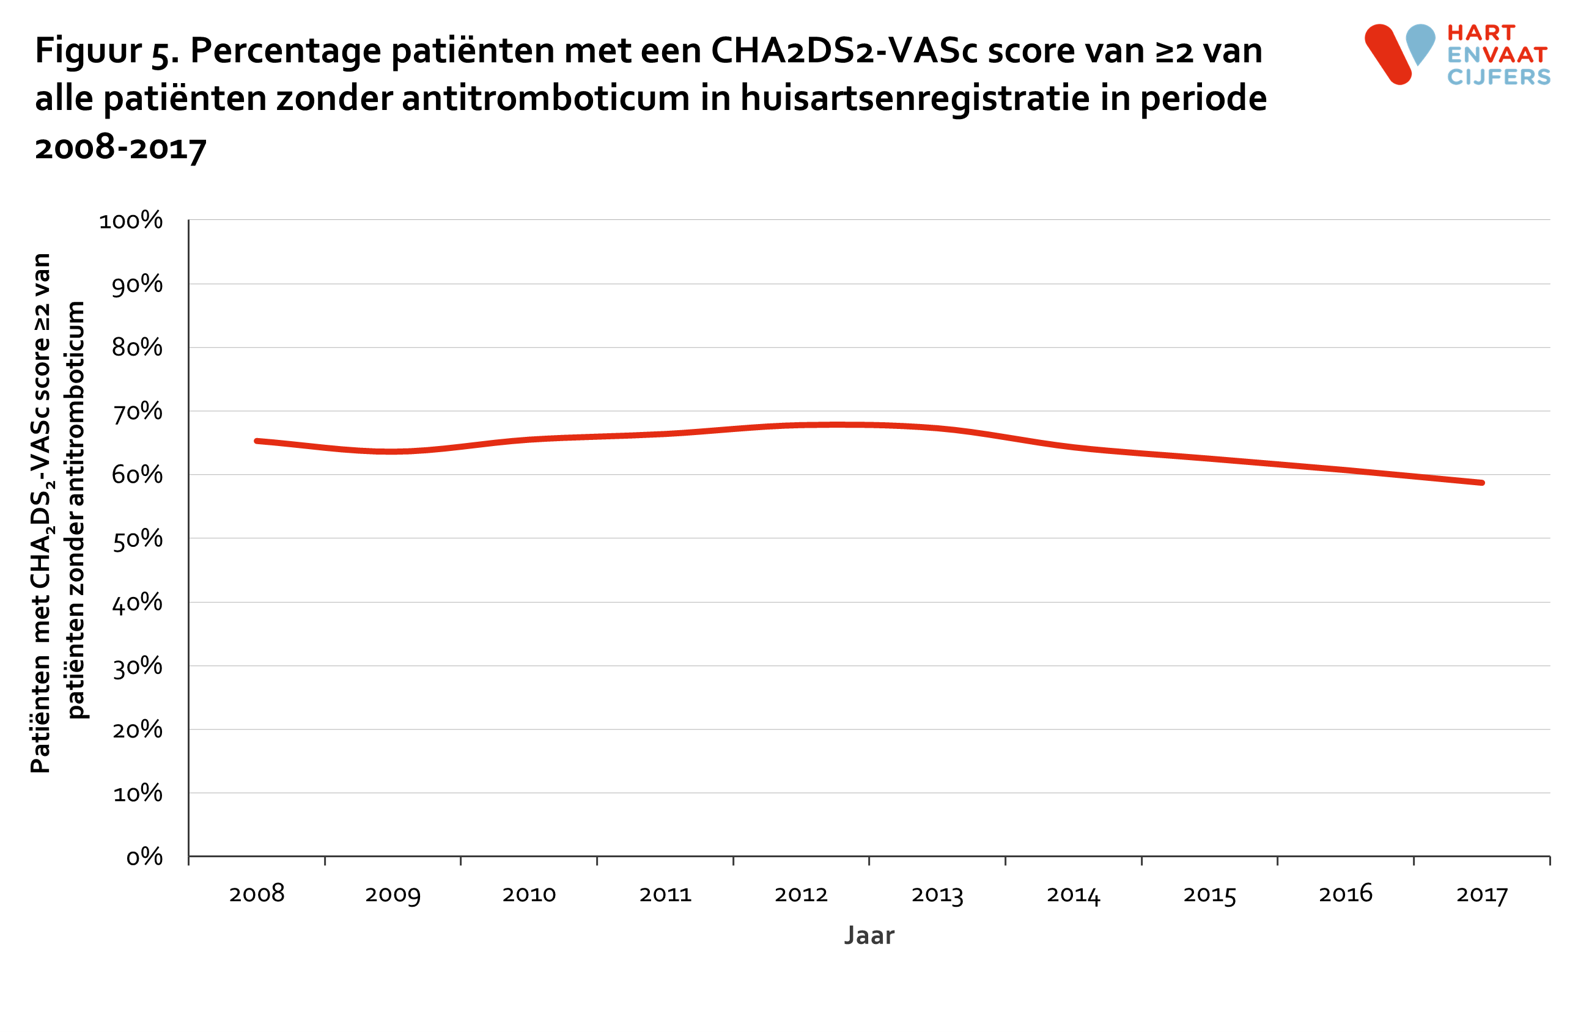
Notes:
Ook zinvol om je dossiers op AF na te lopen en indicatie OAS te controleren. Volgens hartstichting krijgt 14% onterecht geen OAS. (en 8% gebruikt OAS zonder indicatie)

Slide 22
Antistolling in de eigen praktijk
Staafdiagram met patiënten AF en type antistolling per praktijk (geen, VKA, DOAC of TAR)
Notes:
VKA = acenocoumarol , fenprocoumon
DOAC = apixaban, edoxaban, rivaroxaban, dabigatran
TAR = acetylsalicylzuur, carbasalaatcalcium, clopidogrel, ticagrelor, prasugrel

Slide 23
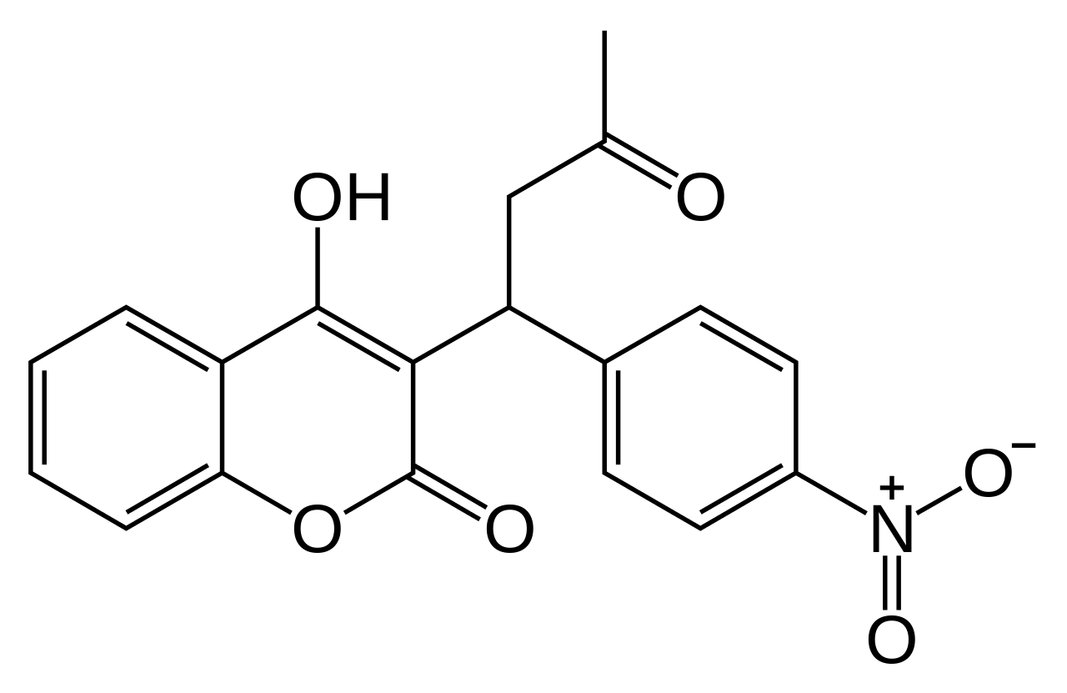
Vitamine K antagonisten
Acenocoumarol of fenprocoumon
Relatieve risico reductie iCVA 60-70%
Risico ernstige bloeding 2-5 % / jaar
Interacties
Zelf controle mogelijk
INR 2-3
€ 0,09/dag
Notes:
DOACs hebben voorkeur bij AF, bij contra-indicatie DOAC starten met VKA.
Kwetsbare ouderen niet omzetten van VKA naar DOAC!
Cohort studie Zweden, 1990-1997: 42.500 pt , laagste mortaliteit bij INR 2,2
Acenocoumarol T½ 8-11 uur Fenprocoumon T½ 160 uur ‘s avonds innemen
European atrial fibrillation trial: VKA verlagen risico op CVA met 64% en op sterfte met 26%. Bij TTR >70% zijn ze veilig en verschil met DOAC in bloedingen is gering. Ernstige intracran. bloeding 0,5-1% / jaar.
SAMe-TT2-R2: sex (V), age (<60), med VG ≥ 2 comorbiditeiten, treatment (med), tobacco, race (non-kaukasisch) -> score ≥ 2: voorkeur voor DOAC.
Interactie: AB, miconazol
VKA: verminderde productie stollingsfactoren

Slide 24
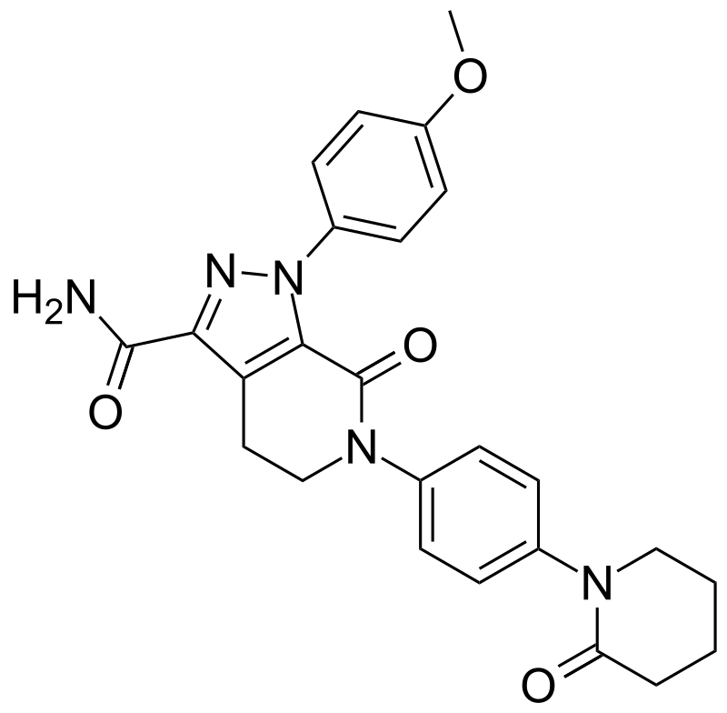
DOAC
Relatieve risico reductie vergelijkbaar of beter dan VKA
50% minder (hersen)bloedingen
1 of 2x daags doseren
Jaarlijks nierfunctie controle
Geen controle op therapietrouw
€ 2-4 / dag
Niet bij kunsthartklep of mitralisstenose
Niet na bariatrische chirurgie of bij morbide obesitas
Rel. contra-indicatie: antifosfolipiden syndroom
Notes:
DOACs geven verminderde activiteit v stollingsfactoren (vs verminderde productie bij VKA)
DOAC = direct werkende orale anticoagulantia. NOAC = nieuwe orale anticoagulantia.
Alleen onderzoeksgegevens bekend i.v.m. vitamine K antagonisten.
T½ 5-17 uur, therapietrouw belangrijk! Inname tijdens maaltijd (rivaroxaban en dabigatran)
Bloedingsrisico neemt toe met leeftijd. 1-3% uit studie van Baigent, Mant en Schulman, 2008)
RRR op iCVA bij (D)OACs is 60%
Niet bij matig tot ernstige mitralisstenose (reumatisch) of kunstklep. RE-ALIGN studie (dabigatran): vroegtijdig beëindigd ivm meer trombo-embolische events en bloedingen in dabigatran groep. Overige DOACs zijn niet onderzocht. Bij mitralisstenose zijn DOACs uberhaupt niet onderzocht.
Amerikaans retrospectief cohortonderzoek 2012-2019: risico op iCVA / systemische embolie apixaban – rivaroxaban: 6,6 – 8,0 per 1000 persoonsjaren (HR 0,82). Incidentie intracraniele / gastro-intestinale bloedingen 12,9 – 21,9 per 1000 persoonsjaren (HR 0,58) .
Ook uit overige onderzoeken komt apixaban als meest veilig naar voren.
Bariatrische chirurgie: onvoldoende data.
Dabigatran heeft anti dotum (idarucizumab = monoklonaal antilichaam, bindt direct aan dabigatran), dit werkt 12u en geen pro-trombotische werking.
Inmiddels ook andexanet-α voor apixaban en rivaroxaban.

Slide 25
Apixaban | Dabigatran | Rivaroxaban | Edoxaban
2 dd 5 mg | 2 dd 150 mg | 1 dd 20 mg | 1 dd 60 mg
2 dd 2,5 mg Bij: eGFR 10-30 Bij min. 2: eGFR 30-50 Leeftijd >80 jr Gewicht <60 kg | 2 dd 110 mg Bij: eGFR 30-50 Leeftijd >80 jr Gastritis/GER Verapamil gebruik Niet bij: - gewicht <50 kg - gewicht >110 kg - eGFR <30 | 1 dd 15 mg Bij: eGFR 10-50 | 1 dd 30 mg Bij: eGFR 10-50 Gewicht <60 kg Gebruik van ketoconazol, ciclosporine of erytromycine
Notes:
Dabigatran en Rivaroxaban: innemen bij maaltijd
Rivaroxaban geeft mogelijk meer bloedingen.
Dabigatran mogelijk meer tr dig bloedingen,
Apixaban: creat>133 of eGFR 30-50
Alle DOACs kunnen in baxter
Interacties door Cyps, concentratie DOACs stijgt
AMC keuzehulp VKA of DOAC : https://www.amc.nl/web/keuzehulpen/keuzehulp/boezemfibrilleren-keuzehulp.htm

Slide 26
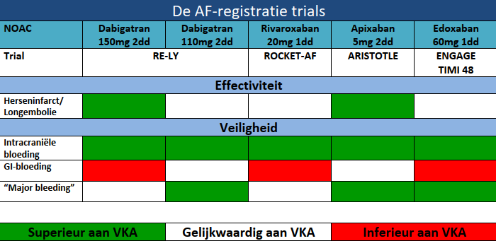
Notes:
Dabigatran kan niet in baxter, anderen wel
NHG standaard: geen voorkeur

Slide 27
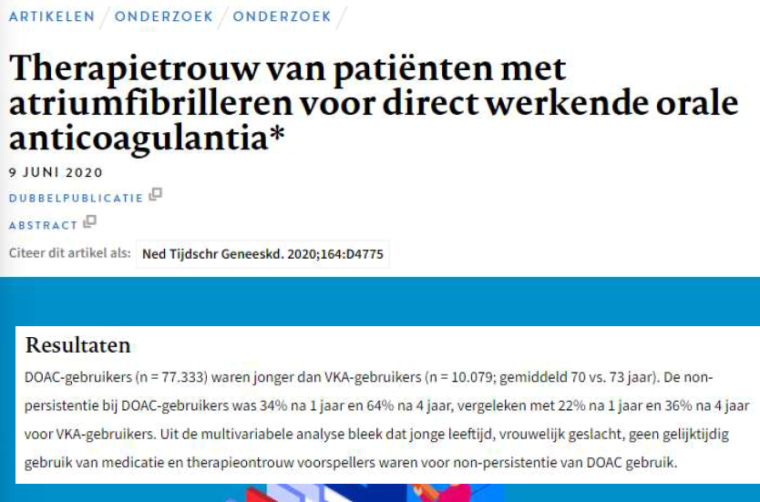
Therapietrouw
Notes:
Patiënten die in het kader van secundaire preventie behandeld worden met aspirine of clopidogrel, en die niet recent (< 12 maanden geleden) gedotterd zijn, kunnen deze plaatjesremmers vervangen door een DOAC of een vitamine K-antagonist. Alleen bij patiënten die naar aanleiding van een recent acuut coronair syndroom of recente coronaire interventie duale antiplaatjestherapie gebruiken, moet de DOAC gecombineerd worden met één plaatsjesremmer gedurende het eerste jaar na het event, om trombose in de stent te voorkomen. Meestal wordt een DOAC dan met clopidogrel gecombineerd.

Slide 28
Voorkeurs DOAC
Relevante criteria bij de selectie van een voorkeurs DOAC omvatten
  Relatieve effectiviteit
  Risico op majeure bloedingen vooral intracraniële bloedingen
  Praktische toepasbaarheid
  Kosten
  Impact van het missen van één dosis

Slide 29
Criterium 1. Relatieve effectiviteit
Apixaban geeft een relatief lager risico op de gepoolde uitkomstmaat incidentie van beroerte of embolie dan rivaroxaban (Ann Intern Med . 2020 Apr 7;172(7):463-473).
Er zijn beperkte studies die een directe vergelijking maken tussen verschillende DOAC's. Cohortstudies geven echter aanleiding tot de overweging van het gebruik van apixaban of edoxaban als voorkeurs DOAC op het criterium effectiviteit.

Slide 30
Criterium 2. Risico op bloedingen
De volgende bevinding komt consistent naar voren in verschillende retrospectieve cohortstudies: apixaban en edoxaban veroorzaken minder intracraniale bloedingen in vergelijking met zowel dabigatran als rivaroxaban (Am J Med . 2019 May;132(5):596-604.e11, Int J Cardiol . 2022 Jan 1:346:93-99).

Slide 31
Criterium 3. Praktische toepasbaarheid
Rivaroxaban dient samen met een (vetrijke) maaltijd te worden ingenomen om een adequate absorptie te waarborgen. Dit advies is niet altijd bekend bij de patiënt of kan mogelijk niet strikt worden opgevolgd. Die beperking is er niet voor edoxaban en apixaban
Dabigatran kan niet in de medicatierol
In de klinische praktijk blijkt dat het zowel over- als onderdoseren gemakkelijker is bij edoxaban, dabigatran en rivaroxaban in vergelijking met apixaban, met name bij een fluctuerende nierfunctie van ongeveer 50 ml/min.

Slide 32
Criterium 4. Kosten
De kosten voor de 4 spécialité DOAC’s zijn vergelijkbaar.
Edoxaban is de ‘nieuwste’ DOAC en het zal waarschijnlijk wat langer duren voor er generieke alternatieven beschikbaar zijn voor edoxaban ten opzichte van de andere DOAC’s.

Slide 33
Criterium 5. Impact van het missen van één dosis
Het missen van een dosering bij een eenmaal daagse dosering heeft waarschijnlijk een grotere impact op het anticoagulerend effect en de plasmaspiegels van de DOAC dan het missen van een dosering bij een tweemaal daagse dosering (Europace . 2015 Apr;17(4):514-23).
Notes:
Er is hier veel over te zeggen, en vaak blijft het bij persoonlijke aannames waardoor de voorschrijver het subjectief belangrijker vindt om 1 maal daags te doseren. Als we het objectief bekijken is dat nog maar de vraag.

Slide 34
Conclusie?
Apixaban en edoxaban zijn veiliger en mogelijk marginaal effectiever dan de andere DOAC’s
Bij apixaban is de kans op overdoseren minder groot, omdat apixaban de enige DOAC is waarbij de dosis pas aangepast dient te worden bij een nierfunctie <30 ml/min en niet bij <50 ml/min.
De kosten zijn vergelijkbaar
De impact van het missen van één dosis apixaban is waarschijnlijk kleiner dan het missen van één dosis edoxaban
De voorkeur zou op basis van eerdergenoemde criteria uit moeten gaan naar apixaban. Dit is lijn met de voorkeur die de regiotafel antistolling Eemland heeft uitgesproken (neurologen, internisten: apixaban, cardiologen kiezen echter wel voor edoxaban primair vanwege het gebruiksgemak)

Slide 35
Bij kwetsbare ouderen moet je een vitK antagonist omzetten naar een DOAC
Juist
Onjuist
Frail AF studie

Slide 36
Is er informatie over wat te doen bij een verhoogd valrisico, starten met vitK antagonist of DOAC?
Vraag voor kader arts: dat is nog onduidelijk, vooralsnog geldt vooral dat je bij kwetsbare ouderen iig niet switch van VKA naar DOAC. Een verhoogd valrisico is nog niet direct reden om niet te starten met DOAC. Er zijn inmiddels ook alweer 2 kleine studies die het risico van het omzetten naar DOAC weer nuanceren. Vooralsnog zou ik zelf wel starten met DOAC.

Slide 37
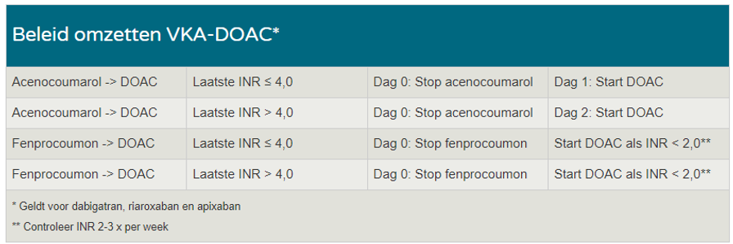
- bepaal eGFR en stel dosering DOAC vast, schrijf recept DOAC
- patiënt kan starten met DOAC als INR <2.0
- informeer de trombosedienst, deze informeert patiënt als DOAC gestart kan worden
- NIET BIJ KWETSBARE OUDEREN (Frail AF studie)
Notes:
Bij: niet goed in te stellen pt op VKA, frequente reizen, wens patiënt
Niet bij kwetsbare ouderen FRAIL AF Studie: Switching INR-guided VKA treatment to a NOAC in frail older patients with AF was associated with more bleeding complications compared to continuing VKA treatment, without an associated reduction in thromboembolic complications. (nlds studie 2023)
Geeft het door aan de Trombosedienst!!
Thuisarts.nl: ik wil misschien overstappen van vit K remmer naar DOAC
Hetcat.nl : centrum antistolling & trombosezorg

Slide 38
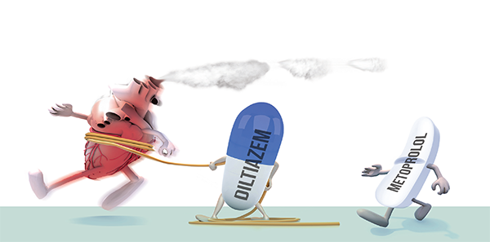
Frequentie verlaging
1e keus β blokker
  Metoprolol mga
2e keus Calcium antagonist
  Diltiazem mga
3e keus Digoxine
Amiodarone
Ablatie HIS bundel (met pacemaker)
Notes:
Bij irregulaire hartslag frequentie controleren door auscultatie hart, gebruik van Kardia of ecg! Door polsdeficit is frequentiemeting door bloeddrukmeter, saturatiemeter of handmatig niet betrouwbaar.
Wekelijks controleren tot frequentie voldoende is gedaald en geen klachten meer.
De ventriculaire hartfrequentie tijdens boezemfibrilleren wordt bepaald door de refractaire periode van de atrioventriculaire knoop. Deze staat onder invloed van het sympathische en het parasympathische zenuwstelsel
Bij hypertensie, coronairlijden, myocardinfarct, hyperthyreoidie, stabiel hartfalen -> b blokker (metoprolol 50-200 / atenolol 25-100)
Bij ernstig astma -> Ca antagonist (diltiazem mga 1 dd 120-360 mg)
Bij instabiel hartfalen -> digoxine
Digoxine dosering verlagen bij bereiken van 70 en bij 85 jr.
Digoxine verlaagt frequentie alleen in rust en niet bij inspanning, b-blokker en Ca antagonist doen dat wel. Ca-antagonist verlaagt in rust frequentie nog beter dan digoxine, b blokker niet.
Ca- antagonisten zijn negatief inotroop en daarom gecontraindiceerd bij hartfalen. Diltiazem heeft voorkeur omdat verapamil meer negatief inotroop werkt.
Bij combi verapamil-digoxine digoxine met 50% verlagen. Bij diltiazem-digoxine met 25 % verlagen (ze verhogen de digoxine spiegels)
Selectieve b-blokker: metoprolol, bisoprolol, nebivolol en atenolol
Sotalol: niet selectieve β-blokker, met kl 3 eigenschappen (indien >160 m/dag): vertraagt AV geleiding, verlengt refractaire periode -> verlengt PQ en QT interval. Dus pro-artimische eigenschappen. Niet bij: hypokaliemie, astma, eGFR<30, systolisch HF. Cave torsade de pointes bij hoge dosering
RCT v Bellandi (2001): na 1 jr bij sotalol 73% SR en bij placebo 35%. 4% in sotalolgroep kreeg potentieel levensbedreigende aritmie.
Amiodarone en HIS ablatie uiteraard via cardioloog
AV ablatie met pm: weinig complicaties, wrsl zelfs verbetering LVEF

Slide 39

CVRM - Comorbiditeit
Bloeddruk regulatie!
Bewegen!
Gezond gewicht
Alcohol restrictie
Diabetes
Hartfalen
Slaapapnoe
Notes:
Risico op AF neemt toe met BMI, risico op CVA en sterfte ook!
Hypertensie geeft meer AF, en hoge tensie bij AF geeft meer hartfalen en CVA
Behandel: DM, OSAS, HF en kleplijden
Pt met AF: 62% bekend was met hypertensie, 23% met hartfalen, 26% met diabetes mellitus, 16% met een TIA of beroerte, 27% met coronair of perifeer vaatlijden en 27% met een
nierfunctiestoornis.
ALL-IN studie laat zien dat overleving van AF patiënten die integrale zorg van POH-S krijgen veel beter is (45% reductie v all-cause mortality)

Slide 40

Controle
Hartfrequentie en bloeddruk
Klopt classificatie AF nog?
Symptomen AF: duizelig, hartkloppingen, dyspnoe
Symptomen HF: oedeem, nycturie, orthopnoe, dyspnoe d’effort
Minimaal jaarlijks nier- en leverfunctie bij DOAC
Indien nog geen OAS: nu wel indicatie?
Dosering DOAC zo nodig aanpassen
Notes:
Hartfrequentie bepalen: cor luisteren, kardia of ecg (dus niet pols!), ook niet met plethysmografie (smartwatch, saturatiemeter)
Behandelen van AF en hartfalen vermindert atriale stretch -> minder remodelling atria
RAAS remmers gaan elektrische en structurele remodelling tegen
Controle frequentie: bij instellen 1-2 wekelijks, daarna jaarlijks, tenzij kwetsbaar, multimorbiditeit, CNS, hartfalen
Nierfunctie: 2x/jr bij eGFR 30-60

Slide 41
Kan digoxine gestaakt worden bij kwetsbare ouderen
Het gaat om rate control, als pt ouder worden zie je vaak de frequentie dalen, dat kan een reden zijn om te stoppen af te bouwen met de rate control.
Digoxine geeft relatief weinig bijwerkingen, mits in de goede dosis. Dat kan een reden zijn om digoxine te geven.
Als een oudere 2 rate-middelen gebruikt, kun je proberen 1 vd 2 te staken.
Als de frequentie echter hoog is (>110/min) geeft dat meer klachten (pob, hartfalen) en moet je rate control toepassen.
Digoxine wordt in de 2de lijn gegeven bij hartfalen met een verminderde ejectiefractie als de klachten aanhouden ondanks adequaat ingestelde therapie.

Slide 42
Afspraken FTO
Voorkeur DOAC
Registratie AF verbeteren
Heeft apotheek inzicht nierfunctie
AFSPRAAK | ACTIE | RESULTAATDOELSTELLING

Slide 43
Praktijkplan om registratie te verbeteren
Project uitdraaien op K78 – atriumfibrilleren en checken op
Hoofdbehandelaar: cardioloog of huisarts
Type AF
    Eerste aanval
    Paroxysmaal AF
    Persisterend AF
    Permanent AF
Notes:
Persisterend = >7 dg, langdurig persisterend = >1 jaar (onderscheid wordt door cardiologen gemaakt, niet door huisartsen)
Permanent = geaccepteerd door pt en arts

Slide 44
Praktijkplan om behandeling te verbeteren
CHA²DS²-VASc-score noteren
Antistolling gebruik:
  Indicatie wel/niet antistolling
  Juiste middel en dosering
  Jaarlijkse eGFR controle bij DOAC
Hartfrequentie <110/min?
CVRM in beeld?

Slide 45
Casus 1 Mevrouw de Jong, 76 jaar
Voorgeschiedenis:
- hypertensie (153/98 mmHg)
- diabetes mellitus II
Gewicht 66 kg, normale nierfunctie, actief leven.
Medicatie:
- Metoprolol 1 dd 100 mg
- Losartan 1 dd 50 mg
- Metformine 2 dd 500 mg

Slide 46
Bij reguliere controle blijkt sprake van onregelmatige pols en de Kardia toont atriumfibrilleren met een ventrikelfrequentie van 102/min.
- wat is de CHA²DS²VASc score?
- welke antistolling adviseer je?
- aanvullende behandeling?
Notes:
CHA²DS²VASc score = 5
Antistolling: voorkeur DOAC, normale dosering. (bv apixaban 2 dd 5 mg of edoxaban 1 dd 60 mg)
Aanvullende behandeling: RR regulatie (bv losartan verhogen, toevoegen hydrochloorthiazide). En bij klachten evt verlagen van hartfrequentie (metoprolol op hogen of toevoegen digoxine)

Slide 47
- CHA²DS²VASc score = 5
- antistolling :
- voorkeur DOAC, bv apixaban 2 dd 5 mg, edoxaban 1 dd 60 mg
- aanvullende behandeling:
- Bloeddruk regulatie, bv losartan hoger doseren, toevoegen hydrochloorthiazide
- bij klachten verlagen van hartfrequentie door metoprolol ophogen of digoxine toevoegen
- diabetes goed reguleren

Slide 48
Casus 2 Mevrouw Jansen, 65 jaar
Bij POH controle: onregelmatige hartslag -> Atriumfibrilleren
Rookt 20 sigaretten per dag
Tennist 2 uur per week
4 kopjes koffie per dag
2 EH alcohol per dag
Fam: P 56 jaar plotse dood, M leeft nog, st. na CVA
Gewicht 65 kg (BMI 21,5)
RR 160/99, P 120 irr

Slide 49
Welk aanvullend onderzoek is geïndiceerd?
Wat is de CHA²DS²VASc score?
Welke medicatie is geïndiceerd?
Welke niet medicamenteuze adviezen zijn geïndiceerd?

Slide 50
Aanvullend onderzoek:
  Ecg of Kardia
  Echo cor
  Lab: Hb, TSH, glucose, eGFR/Creatinine, K, cholesterolspectrum, ALAT
CHA²DS²VASc score = 3 (vrouw, 65 jaar, hypertensie)
Medicatie:
  DOAC
  Metoprolol 1 dd 50 mg mga, zo nodig ophogen
  Antihypertensivum
  Zo nodig statine
Niet medicamenteuze adviezen:
  Minimaal 30 min per dag matig intensieve lichaamsbeweging
  Alcohol staken
Notes:
ECG/Kardia: tbv diagnose AF
Echo cor: tuv hartfalen en kleplijden
Metoprolol: na 2 wk controle frequentie en zn ophogen
Antihypertensivum: ACEi of HCT
Niet med adviezen: koffie is geen risicofactor voor AF

